Slide 1
해당 논문은 하나의 입자가 Snow, Ice두가지 상태에 대해 나타내어 짐
하나의 입자가 얼마나 어느 상태에 가까운지는
Snow : η (1 >= η >= 0 )
Ice : (1−η)
와 같이 나타내어짐
입자의 반지름 r은 이 상태에 영향을 받음.
r

Slide 2
Support Radius
support radius 안의 주변입자 간의 힘을 계산해 시뮬레이션
support radius는 입자를 접촉하게 했을 때 주변입자가 26개가 되게 설정
-> 3 * 3* 3큐브의 중심에서 구를 그린다고 생각하면 됨
support radius는
(파티클이 가능한 최대 반지름) * 2 + 미소값
으로 하면 될듯함

Slide 3
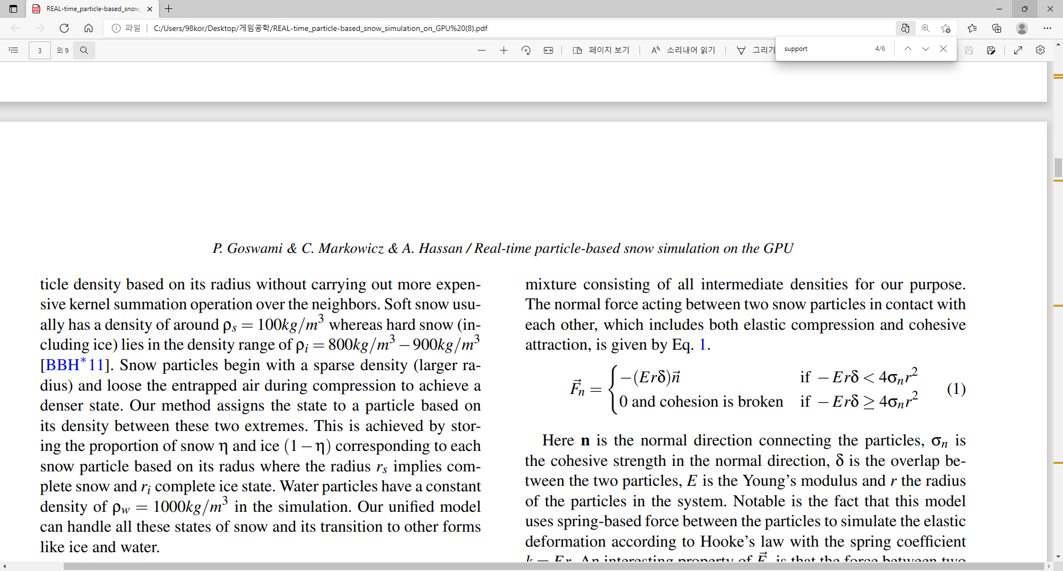
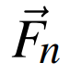
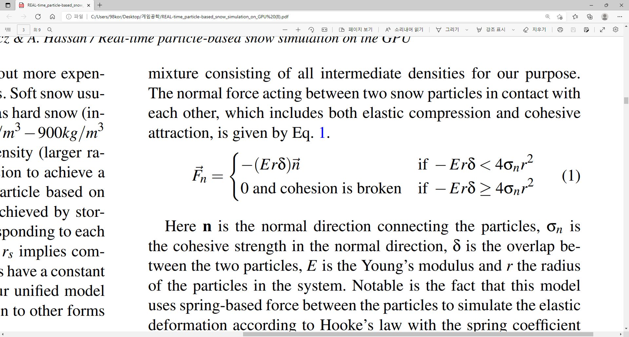
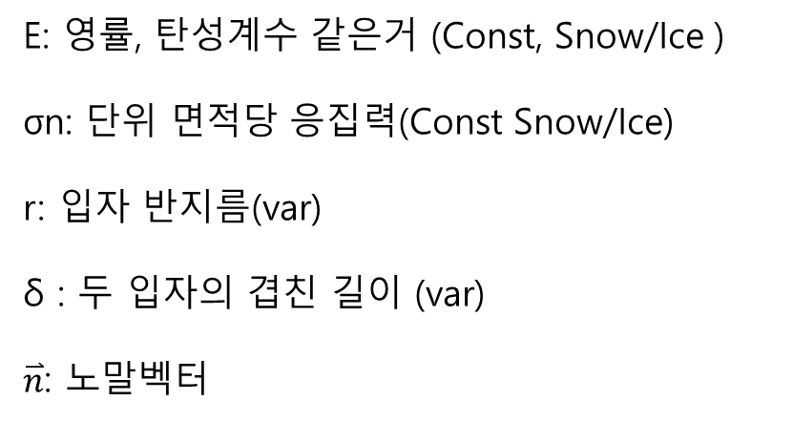
1. Cohesive forces
고체 입체간에만 작용하는 힘.
E: 영률, 탄성계수 같은거 (Const, Snow/Ice )
σn: 단위 면적당 응집력(Const Snow/Ice)
r: 입자 반지름(var)
δ : 두 입자의 겹친 길이 (var)
$\overset{⃑}{n}$: 노말벡터
δ : 두 입자의 겹친 길이

Slide 4
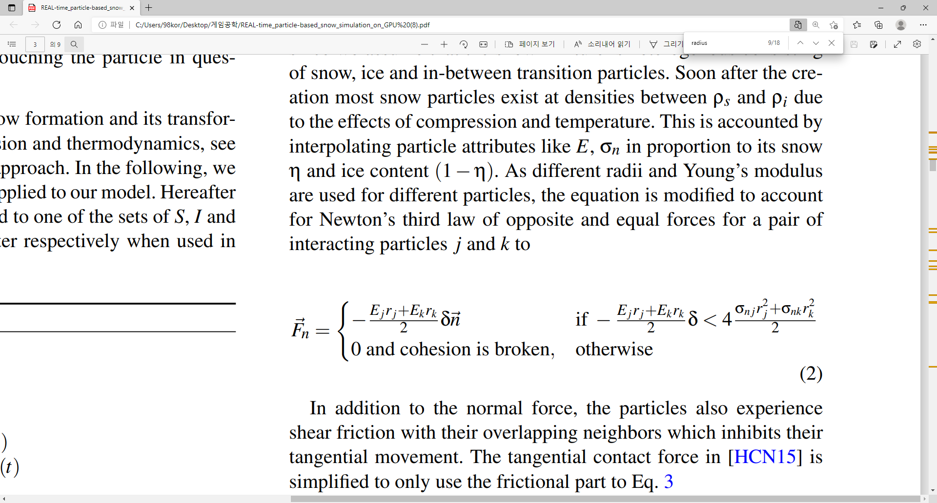
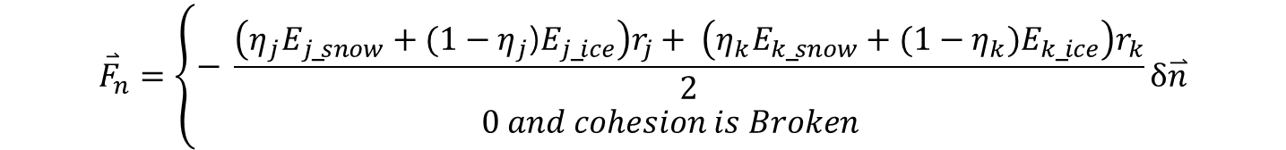
근데 우리는 상호작용 하는 두 입자간의 종류가 다름 따라서 이전 식을 다음과 같이 나타냄
따라서 더 정확하게 나타내면
$${\overset{⃑}{F}}_{n}=\left\{\begin{aligned}− \frac{\left({η_{j}E}_{j\text{_}snow}+{\text{(}1−η_{j}\text{)}E}_{j\text{_}ice}\right)r_{j}+ \left({η_{k}E}_{k\text{_}snow}+{(1−η_{k})E}_{k\text{_}ice}\right)r_{k}}{2} \\ 0 and cohesion is Broken\end{aligned}\right.δ\overset{⃑}{n}$$

Slide 5
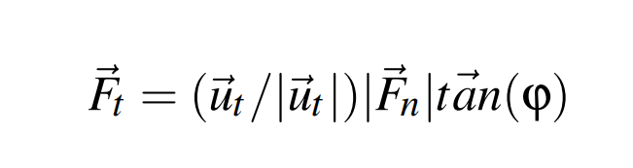
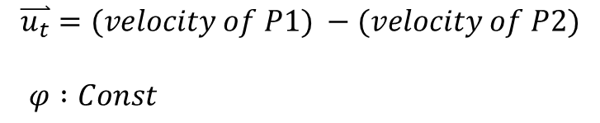



$$\overset{⃑}{v_{1}}$$
전단력
$$\overset{⃑}{v_{2}}$$
P2
P1
$$\overset{⃑}{u_{t}}$$
$$\overset{⃑}{u_{t}}=(velocity of P1) −(velocity of P2)$$
$φ :Const$

Slide 6
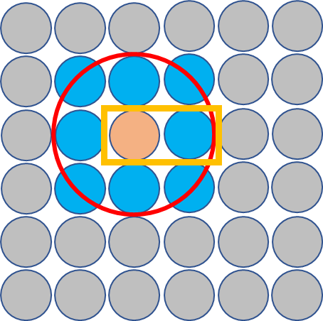


한번 연결이 끊기면, 응집력이 작용하는 범위 내로 들어와도 응직력이 작용하지 않음
$$\overset{⃑}{F_{n}}=$$
$$\overset{⃑}{F_{n}}=0$$

Slide 7
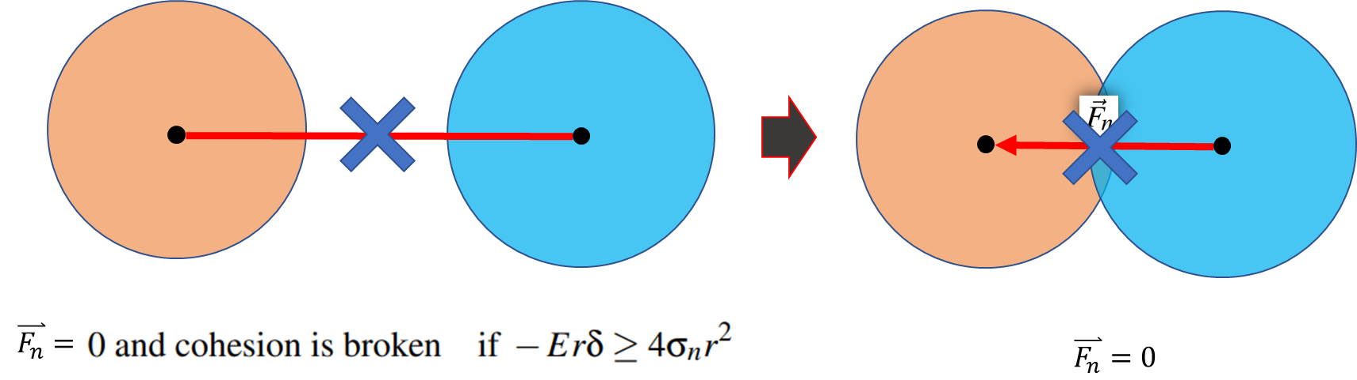
이를 실현하려면 내가 해당 파티클하고 연결 되어있는지 저장해야함. 근데 이러면 메모리 낭비가 심함.
따라서 이를 간략화 하여 내가 상호작용하고 있는 파티클의 주변 파티클의 개수(N_current)와 최대 이웃 가능한 파티클의 개수(N_max)를 비교하여 해당 파티클이 연결되어있는지 판단.
해당 연구에서는 N_current / N_max < 0.75이면 연결이 끊어졌다고 판단.
ex)
파란색 입자의 N_current = 5,
N_current / N_max
= 5/8 = 0.625 < 0.75
주황색 입자는 파란색 입자가 자신과 연결되지 않았다고 판단.
2d에서 N_max = 8

Slide 8
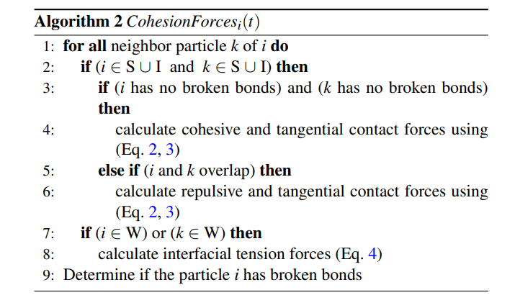
결론 : CohesionForces, 응집력은 짱쉽다.

